Slide 1
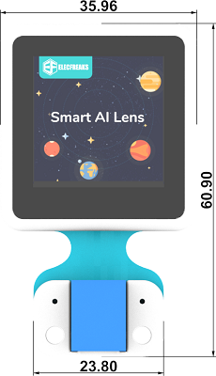
BBC micro:bit & Smart AI Lens Kit
Patrik Voštinár

Slide 2
AI Lens
rozpoznáva tvár, farby, karty, čiary, loptičky, machine learning

Slide 3
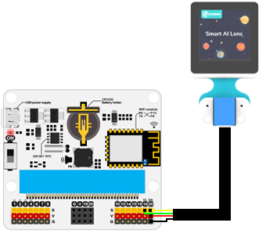
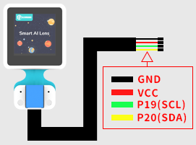
Zapojenie RJ11/piny
Použijeme zapojenie na PINy
  SCL - Serial Clock Line
  SDA - Serial Data Line
  Používame pre komunikáciu pomocou protokolu I2C (Inter-Integrated Circuit)
na zapojenie potrebujeme externé napájanie/rozšírenie s baterkou (Sensor:bit, IOT:bit, Wukong Expansion Board)
Notes:
Protokol I2C je dvojvodičová komunikačná zbernica, ktorá umožňuje pripojiť viacero zariadení (ako senzory, displeje, alebo ďalšie mikrokontroléry) k jednému mikrokontroléru (ako je micro
). Tento protokol je široko používaný, pretože umožňuje efektívnu komunikáciu medzi rôznymi zariadeniami bez potreby veľkého množstva vodičov.SCL (Serial Clock Line) je pin, ktorý nesie hodinový signál potrebný na synchronizáciu prenosu dát medzi zariadeniami.
SDA (Serial Data Line) je pin, ktorý nesie samotné dáta medzi zariadeniami.

Slide 4
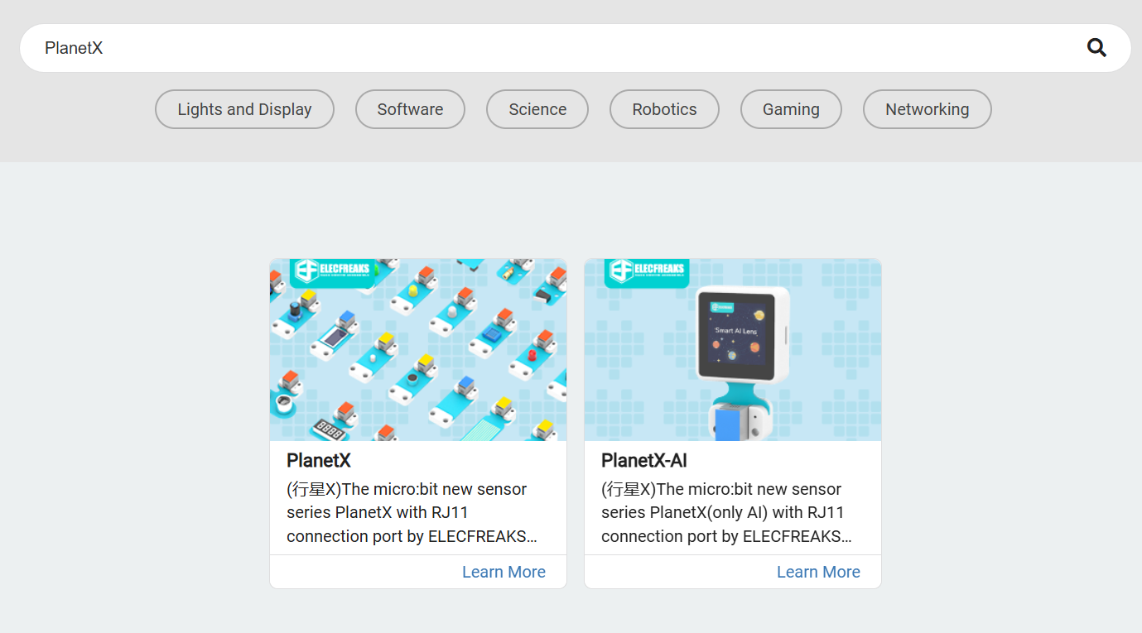
MakeCode rozšírenie
Nezha rozšírenie – PlanetX
Hocijaké iné rozšírenie – PlanetX-AI

Slide 5
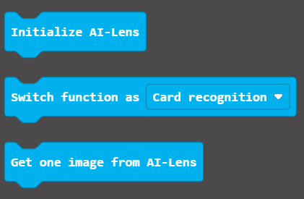
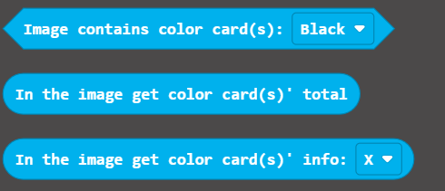
Bloky
Inicializujeme
Určíme, čo chceme rozpoznávať
Získa obrázok z prednastaveného modelu AI z micro:bitu

Slide 6
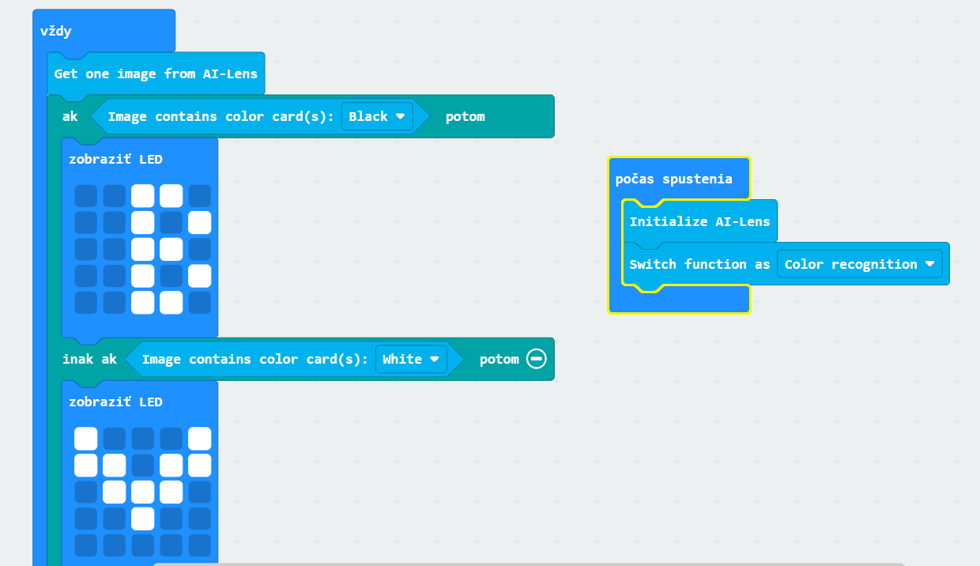
1. Rozopoznávanie farieb

Slide 7
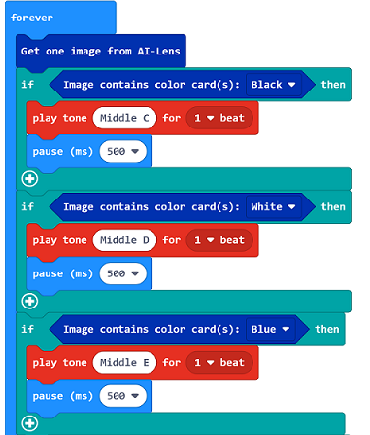
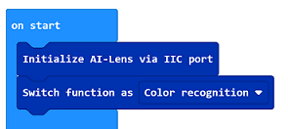
2. Rozopoznávanie farieb - piano

Slide 8
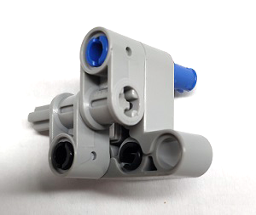
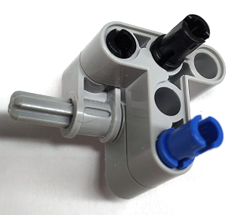
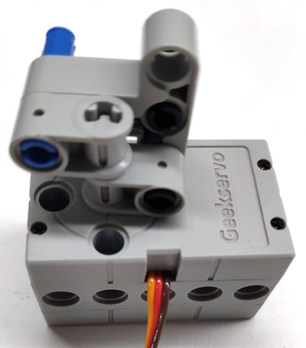
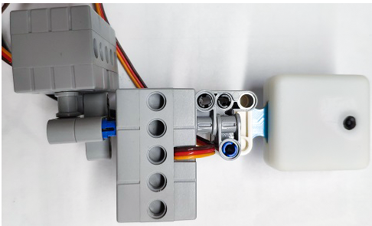
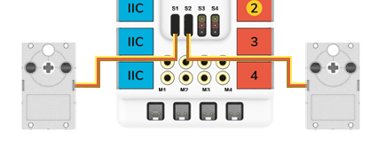
3. Nasleduj tvár

Slide 9
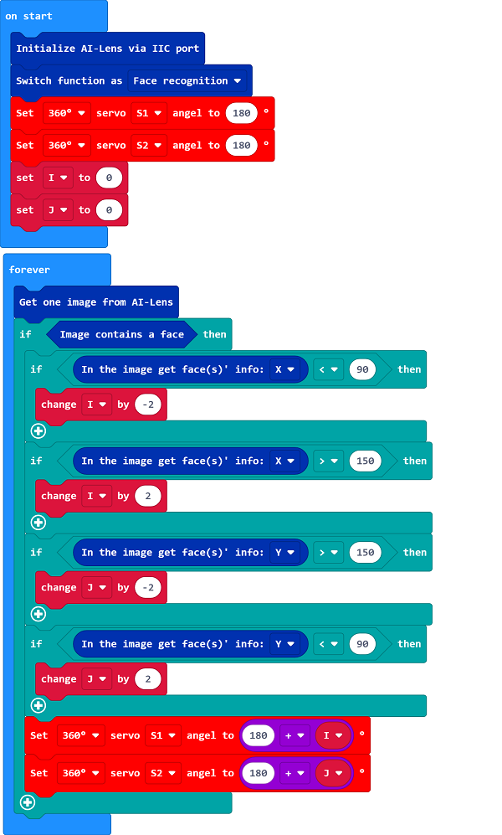
Nasleduj tvár

Slide 10
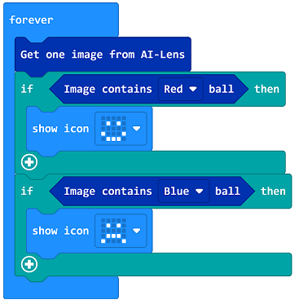
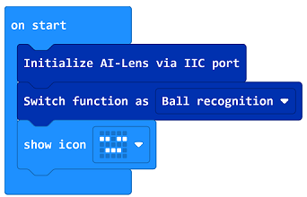
4. Rozpoznávanie loptičiek

Slide 11
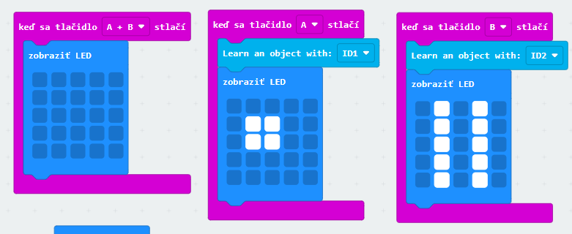
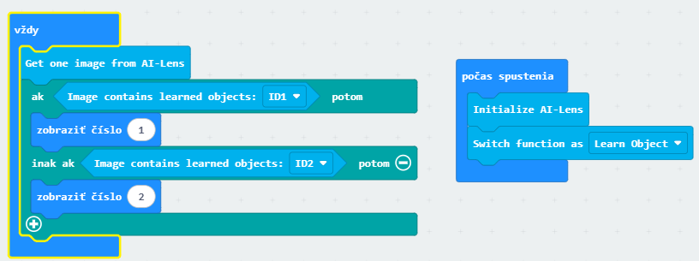
5. Rozpoznávanie vlastných obrázkov

Slide 12
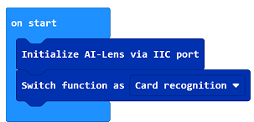
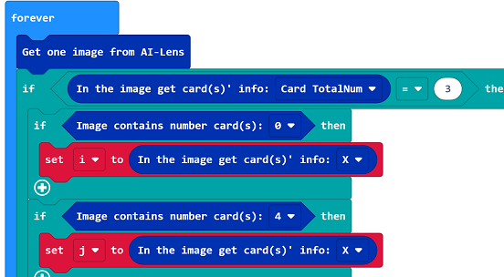
6. Rozpoznávanie čísiel

